Slide 1
"Конструкции с'è и ci sono"

Slide 2

В итальянском языке для того, чтобы сказать о наличии или отсутствии в определённом месте какого-либо предмета или лица, употребляется оборот c’è (есть, находиться) – для единственного числа, ci sono (есть, находятся) – для множественного числа.

Slide 3


Например:
A sinistra c’è una lavagna. (Слева находится доска.)
A destra ci sono tre finistre. (Справа находятся три окна.)

Slide 4
Обычно предложения, содержащие оборот c’è, ci sono, начинаются с обстоятельства места.
На русский язык оборот переводится как «есть», «находится», «имеется», «стоит», «лежит» или опускается.

Slide 5
«C’è» и «ci sono»: отрицание
При отрицании, отрицательная частица «non» ставится перед конструкциями.
Формула: «NON + с’è / ci sono»

Slide 6

Для закрепления, выполните следующее упражнение.
Sul tavolo …… una candela di cera rossa.
Nella borsa ……. dei libri.
Cosa …. in macchina?

Slide 7
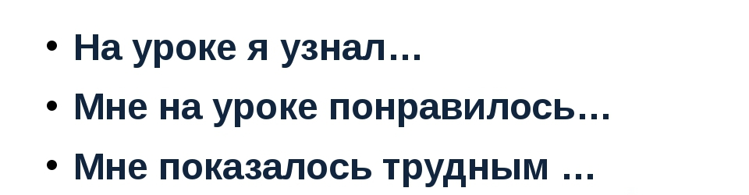

Рефлексия

